Slide 1
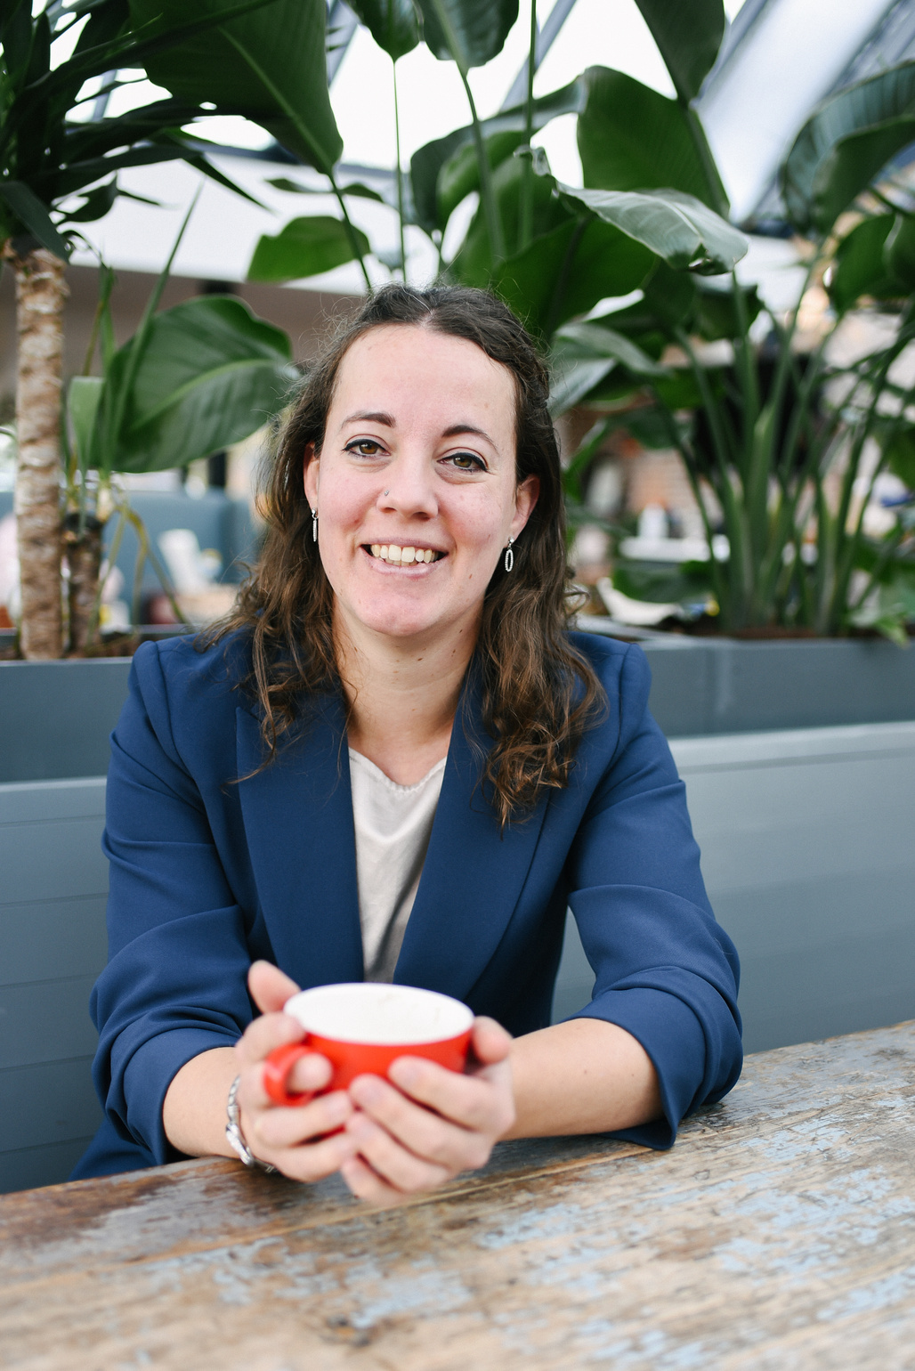
Verlies door kinderogen
Lineke Gitsis – van Essen
Wandelcoach bij rouw & (levend) verlies
Nog even geduld, het webinar begint zo

Slide 2
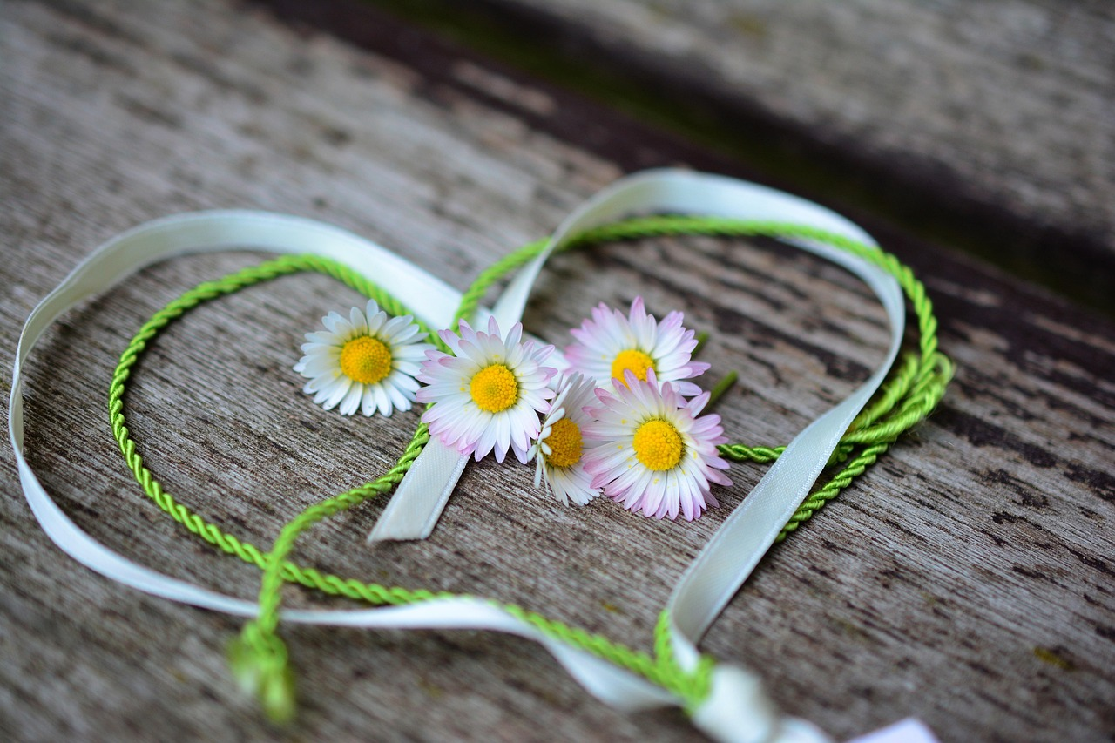
Waar ga ik het met jullie over hebben
Hoe leren kinderen om gaan met verlies
Een veilige omgeving creeëren
Wat zeg je wel en wat juist niet
Rouwtaken volwassenen & de rouwtaken bij kinderen
Her rouwen gedurende het opgroeien
Rituelen voor kinderen om te herinneren

Slide 3
Hoe leren kinderen omgaan met verlies?
Al vanaf hele jonge leeftijd neemt het kind ‘besluiten’ om te kunnen ‘overleven’. Deze besluiten kunnen per situatie en per kind totaal anders zijn. Uit deze besluiten komt een gedragspatroon.
Gedragspatronen worden ook wel het levensscript genoemd.
Het is een plan dat je als kind schrijft om te overleven,
dat door de omgeving wordt bevestigd
door ervaringen wordt gerechtvaardigd
en dat leidt tot een voorspelbare uitkomst

Slide 4
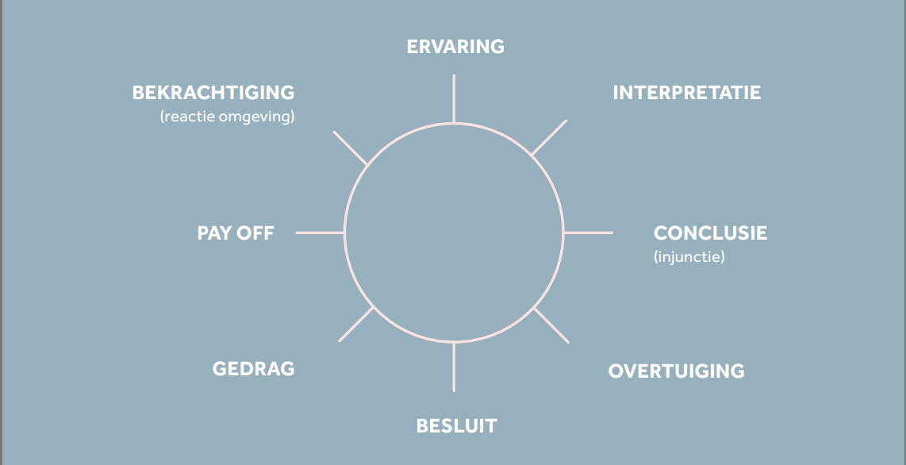
Gedragspatronen

Slide 5
Voorbeeld
Als voorbeeld neem ik Emma. Emma is 5 jaar als haar oma ernstig ziek wordt. Ze voelt aan dat er iets is en vraagt haar moeder: mama wat is er?
Omdat haar moeder haar wil beschermen antwoord ze:
“Niets. Er is niets aan de hand.”
Ervaring: Emma voelt dat er iets is en haar moeder ontkent dat
Interpretatie: Mijn gevoel klopt niet
Conclusie: Ik kan niet op mijn gevoel vertrouwen
Besluit: Mijn gevoel doet er niet toe
Gedrag: Stopt het gevoel weg
Pay-off: Ze wordt gewaardeerd
Bekrachtiging: Als ze 8 jaar is en moet huilen op het schoolplein
wordt ze uitgelachen. Zie je wel, ik moet mijn gevoel gewoon wegstoppen.

Slide 6
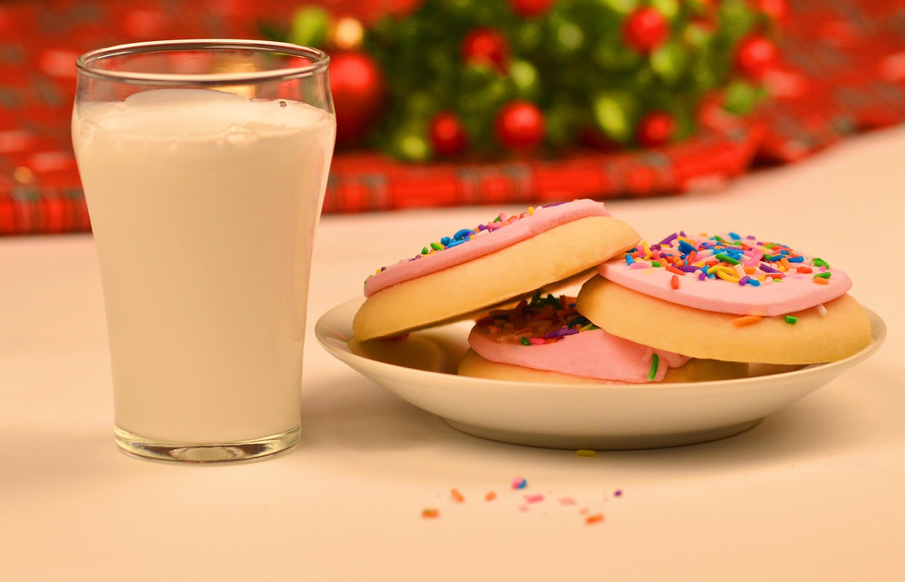
Een veilige omgeving creeëren
Wanneer je een kind gaat vertellen dat iemand is overleden, er ziekte is of ander verlies, zorg dan altijd voor een warme sfeer. Ga dicht bij elkaar zitten en zorg voor een sfeer die bijna gezellig is. Misschien wat lekkers te drinken of fijne muziek aan. Het mag echt aangenaam voelen. Jij kent het kind het beste, waarschijnlijk heb je nu een ruimte of plek in gedachten die zou passen. Note: niet de eigen kamer van het kind. Dat mag zoveel mogelijk de eigen plek blijven waar je kind zich kan terugtrekken. En zelf besluit om daar over het onderwerp te praten of niet.

Slide 7
Openheid & duidelijkheid
Het is belangrijk om duidelijk te zijn. Als iemand is overleden, zeg dan niet ‘oma is overleden’ tegen een kind want overleden klinkt als overleven.
‘Oma is er niet meer’ kan klinken alsof oma nog wel terug kan komen.
Je mag gerust zeggen dat oma dood is. Heel concreet en daarmee ook heel duidelijk. Zo kan het kind eerder beseffen wat er aan de hand is.
Verdriet hoort bij het leven. Het is daarom goed om daar open over te zijn.
Als je als ouder moet huilen omdat je vader is overleden dan kun je bijvoorbeeld zeggen:
“Ik huil omdat mijn vader dood is. En ik was heel gek op mijn vader. En als je heel gek bent op iemand en die gaat dood, dan voel je verdriet en als je verdriet voelt kan het zijn dat je moet huilen.”
Zo praat je over wat jij voelt en wat er misschien gebeurt als bij dat gevoel.

Slide 8
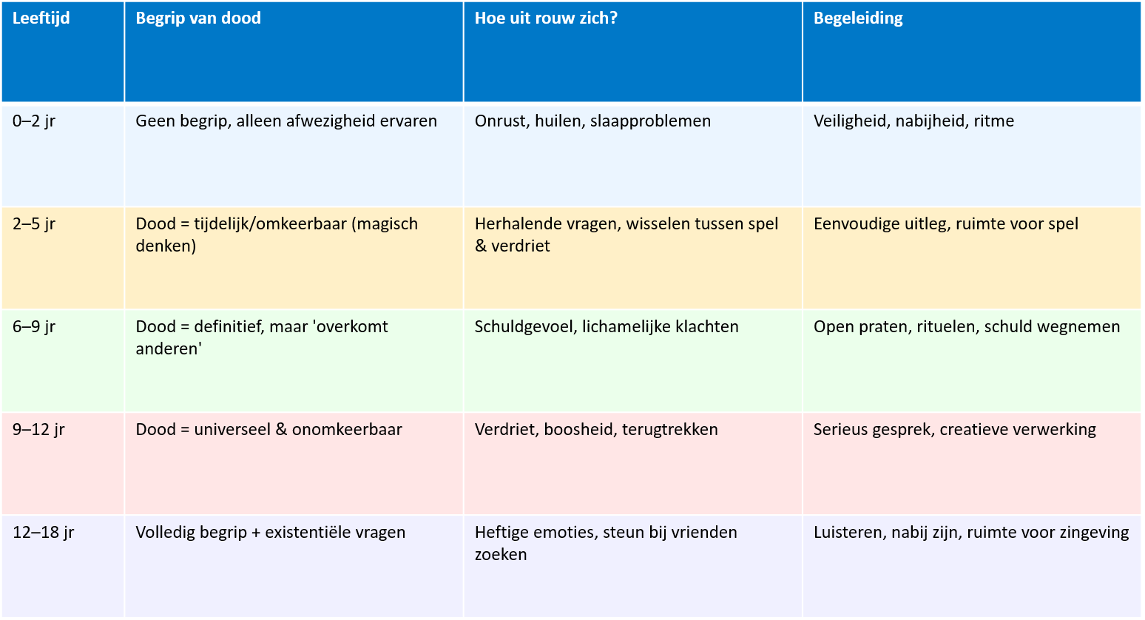
Ontwikkelingsfases & rouw

Slide 9
Wat zeg je wel en wat juist niet
Wel doen
Niet doen
Houdt rekening met de leeftijdsfase waarin het kind zich bevindt en pas je taalgebruik daarop aan.
Wees duidelijk en eerlijk
Luisteren, luisteren, luisteren
Ruimte geven om te praten & herinneringen op te halen
Benoemen wat jij voelt ook.
Beloftes doen die je niet na kunt komen
Goedpraten of het verlies kleiner maken dan het nu is
Zelf het tempo bepalen waarin jij denkt dat het kind moet rouwen

Slide 10
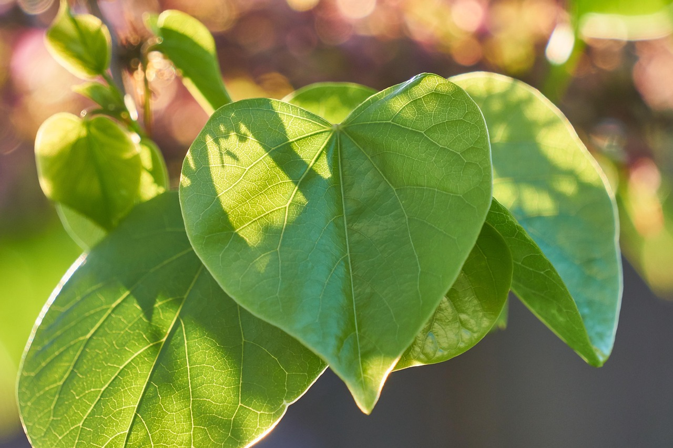
Herrouwen
Kinderen rouwen en herrouwen. Een kind van 8 jaar oud kan nog niet overzien hoe definitief de dood is. Die denkt in kortere termijnen. Dus dan komt oma niet dit weekend? En dan komt ze niet op mijn verjaardag? Pas wanneer het ouder is beseft het kind dat oma dan ook niet haar eerste vriendje ontmoet. Of op haar bruiloft is. Of dat papa niet op de diploma uitreiking is of mama er niet is als ze moeder wordt. Op zo’n moment wordt er herrouwd. Er wordt opnieuw gerouwd om het gemis en het verlies. Dat is zo als het kind opgeroeid, jongvolwassen is maar ook in de volwassenheid zijn er herrouw momenten.

Slide 11

3 minuten ademruimte
https://youtu.be/02CXKnftM-4?t=34

Slide 12
Rouw & verlies bij kinderen
Kinderen zijn volop in ontwikkeling, waardoor rouw voor hen intens en vaak ook vermoeiend is.
Je merkt dat ze zich vooral richten op het dagelijkse leven, met tussendoor korte momenten waarin het verdriet naar voren komt.
Hun rouw verloopt in stukjes. In bepaalde leeftijdsfasen gebeurt er zoveel tegelijk, dat het verwerken van verlies soms wordt uitgesteld en er pas later ruimte ontstaat voor de diepe, rauwe emoties.
Ook komt het voor dat kinderen hun eigen rouw opzijzetten, omdat ze eerst aanvoelen wat de andere gezinsleden nodig hebben.
Vaak zie je dat, zodra er meer rust in het gezin is, kinderen hun verdriet weer durven toelaten en zichtbaar maken.

Slide 13
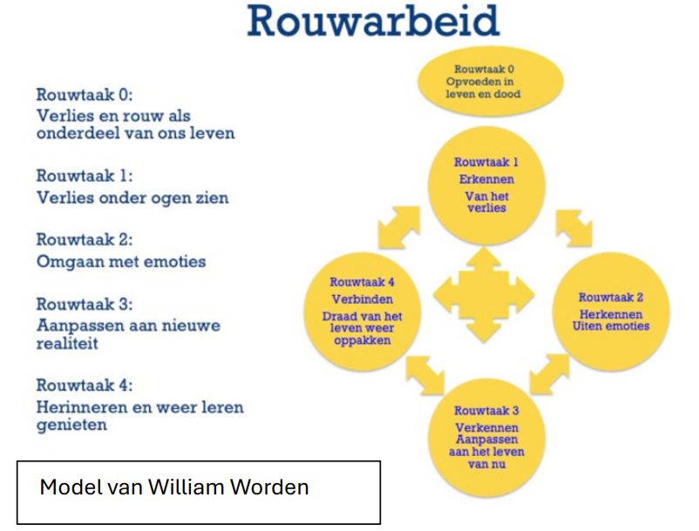
De rouwtaken

Slide 14
Rouwtaak 0
Verlies & rouw als onderdeel van ons leven
Iedereen krijgt te maken met teleurstellingen en verdriet. Je knuffel raakt kwijt, je valt je knie kapot of je konijn gaat dood. Je ouders gaan scheiden, je gaat verhuizen of je opa is erg ziek.
Dit zijn allemaal momenten waarop je met teleurstellingen en verdriet te maken krijgt. En leren we hoe je hiermee om kan gaan.
Mogen er tranen vloeien, moet je sterk zijn? Hoe heb jij geleerd hiermee om dit te uiten?
De manier waarop je dit geleerd hebt, neem je tijdens het rouwproces mee.

Slide 15
Rouwtaak 1 het onder ogen zien van de werkelijkheid van het verlies
deze rouwtaak duurt langer, gewoon omdat kinderen nog niet goed weten wat de dood inhoudt. Door te luisteren, te blijven praten, vragen te beantwoorden en het goede voorbeeld te geven leer je ze om te gaan met de dood.
Om te erkennen dat iemand echt dood is, is het voor kinderen én jongeren nodig om de overledene te zien. Wanneer deze mogelijkheid er niet is geweest kunnen kinderen niet echt geloven dat iemand er niet meer is.
Aanwezigheid bij de uitvaart is hierbij helpend. Bereid het kind voor op wat ze kunnen verwachten, wat er gebeurt, aangepast aan hun niveau.

Slide 16
Rouwtaak 2
Het ervaren van de pijn van het verlies en omgaan met emotie
Het is belangrijk dat alle emoties van het kind gehoord worden. Ook al zijn ze moeilijker te begrijpen. Een kind kan zich bijvoorbeeld schuldig voelen omdat oma dood is. Want hij heeft oma geen kus gegeven de vorige keer dat ze op bezoek kwam.
In deze taak gaan kinderen de pijn voelen van het verlies. Dit kan soms een tijd duren omdat er geen ruimte is voor deze pijn en eigen gevoelens of dat het wordt ontlopen.
Wanneer dit niet naar buiten mag komen, laten de emoties zich vaak zien in lichamelijke klachten zoals hoofdpijn en buikkrampen.
Bij jonge kinderen kan zich dit ook uitten in terugvallen in de ontwikkeling. Kinderen gaan bijvoorbeeld weer in bed plassen of gaan andere kinderen bijten. Ook kan dit de verdere ontwikkeling belemmeren.
Emoties die vrij kunnen komen na een ingrijpend verlies zijn o.a.: intens verdriet, agressief gedrag maar ook zijn sommige kinderen bang. Jaloezie komt veel voor, schuldgevoel en schaamte ook.

Slide 17
Rouwtaak 3
Het aanpassen aan de nieuwe realiteit
Het kind heeft weer opnieuw vertrouwen te krijgen in het leven.
Soms vinden kinderen het vervelend om alleen te zijn in het donker. Praat hierover. En zo zijn er veel aanpassingen. Probeer niet te oordelen en luister vooral heel goed naar het kind.
Een kind kan bang worden om auto te gaan rijden als opa verongelukt is. Vertel het kind dat autorijden niet hetzelfde is als verongelukken.
Het leven wordt opnieuw ingericht ook, taken en rollen worden herschikt. Wie is het kind zonder degene die nu mist?

Slide 18
Rouwtaak 4
Herinneren en weer leren genieten
De overledene herinneren is een actief proces dat een leven lang duurt. Ik zie ook vaak dat de overledene verinnerlijkt wordt. Als een soort coach meegaat de rest van het leven.
Uit het lichaam in het hart.
Herinneringen worden opgeslagen en het leven gaat verder.

Slide 19
Herinneren
Er zijn veel mooie manieren om te herinneren bij verlies en rouw.
Een kind van 8 heeft andere vragen over bijvoorbeeld de overleden moeder dan iemand van 14 jaar.
Zo heeft iedere leeftijd een eigen perspectief op de het leven van degene die nu gemist wordt.

Slide 20
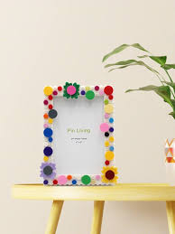
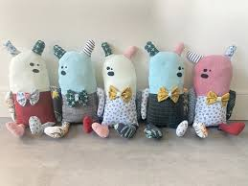
Herinneren voor jonge kinderen
KLEDING
Van de kleding kunnen er veel verschillende herinneringen worden gemaakt. Je kunt bijvoorbeeld een kussen laten maken van kleding, dekens of vlaggetjes.
Ook kan er van de kleding een knuffel worden gemaakt.
INLIJSTEN VAN EEN FOTO
Zoek samen met het kind een mooie lijst uit en foto.
Je kunt de lijst ook samen versieren en schilderen. Zet de foto in de lijst op een plek neer waar vaak naar gekeken wordt.
Er kanbijvoorbeeld ook een kaartje of een briefje dat de overledene heeft gestuurd worden ingelijst.

Slide 21
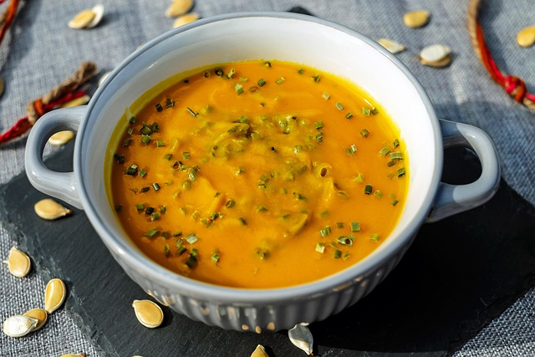
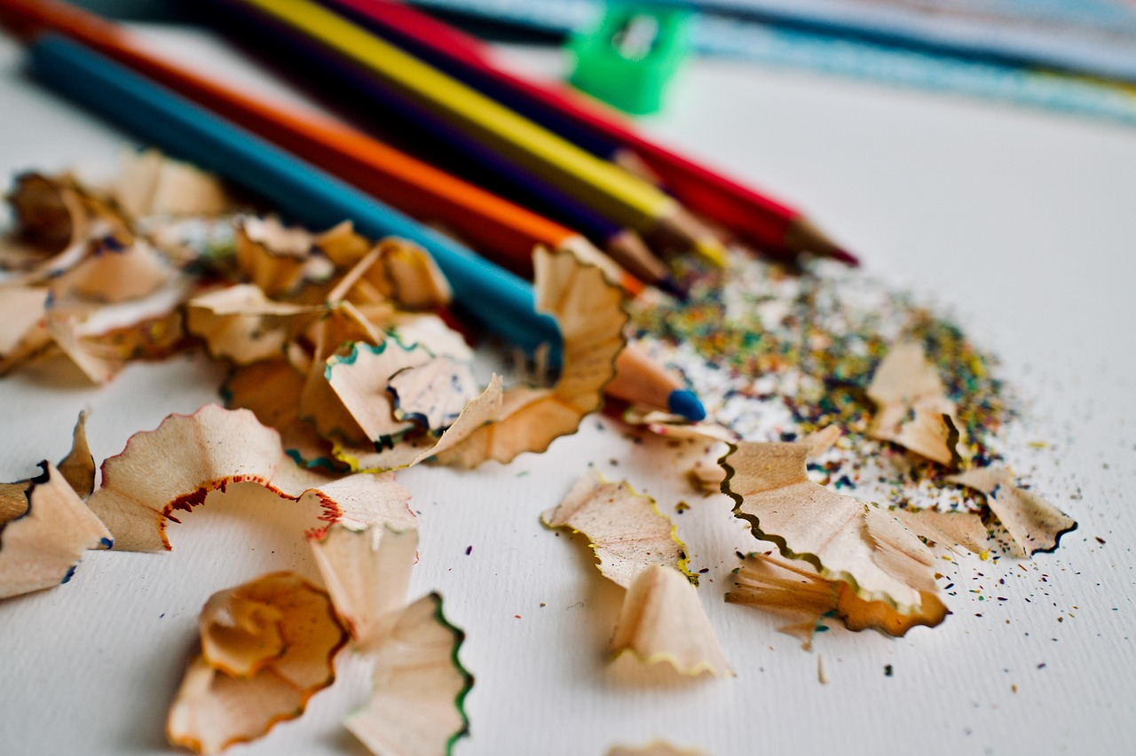
Herinneren voor oudere kinderen
GERECHTEN
Wellicht waren er een aantal gerechten die degene die nu gemist wordt vaak maakte of lekker vond.
Door samen deze gerechten te koken en te eten kan die persoon worden herdacht.
TEKENINGEN
Voor een kind is het moeilijk om gevoelens en emoties te vertellen of op te schrijven.
Al tekenend kunnen er herinneringen worden opgehaald en die kun je bundelen in een boek, hierdoor kun je verhalen bespreekbaar maken en hiernaar kijken.

Slide 22
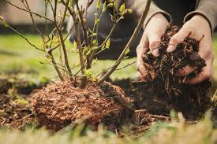
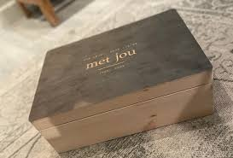
Herinneringen voor de toekomst
DOOSJE MET HERINNERINGEN
Zoek samen met het kind een doosje uit en versier deze.
Zoek samen naar spulletjes en stop ze in het doosje.
Brieven schrijven of herinneringen op papier zetten kan ook. Die kan je er bij pakken als het moeilijk is, op feestdagen en herdenkingsdagen
BOOM / PLANT
Als herinnering kun je samen een eigen boom planten als symbool van de dierbare.
Dit kan uiteraard met of zonder as.
Hierdoor heb je een levend monument die elk seizoen weer veranderd.

Slide 23
Ruimte voor vragen

